Slide 1

人教版八年级下册
第一单元 中华人民共和国的成立和巩固
第1课 中华人民共和国成立

Slide 2
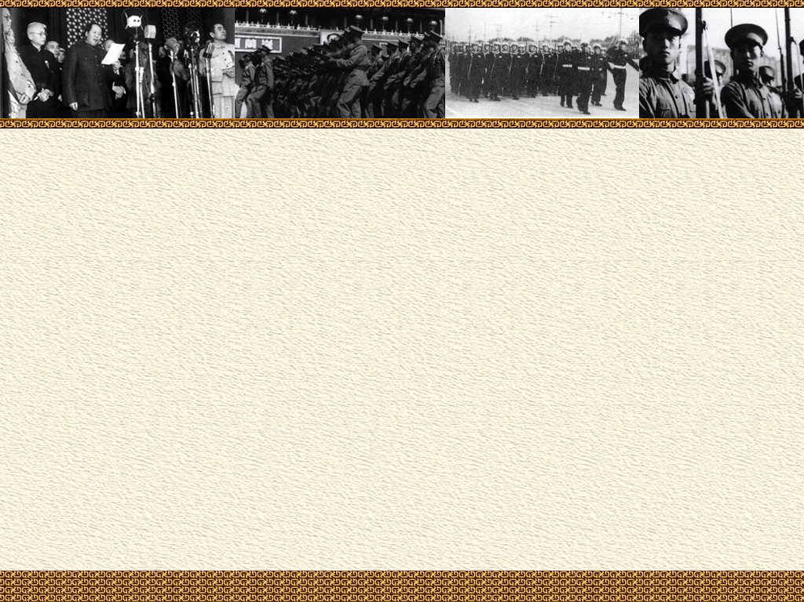
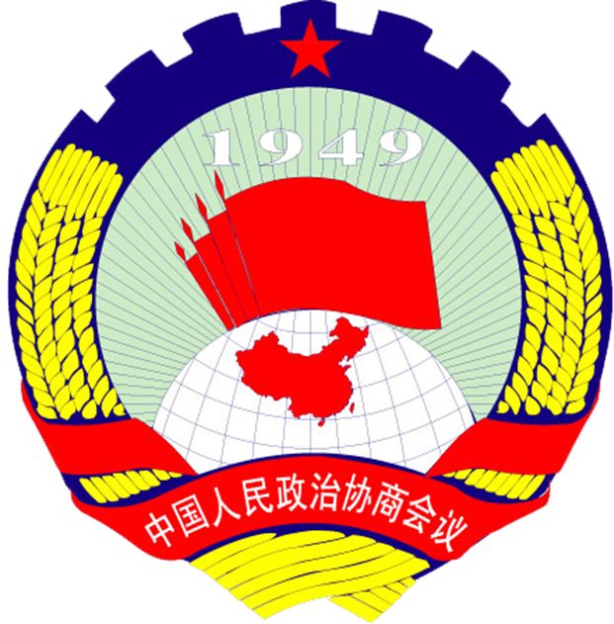
一、中国人民政治协商会议
1、第一届中国人民政治协商会议
时间：1949年9月
地点：北平
中国人民政治协商会议徽标

Slide 3
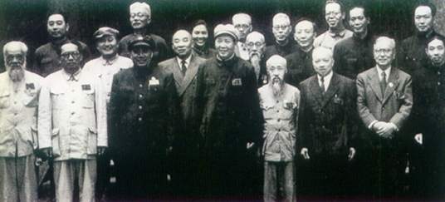
新政协筹备会议第一次会议
选举产生的常务委员会合影

Slide 4
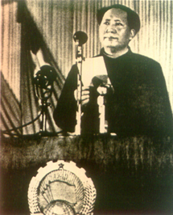
（中国人民政治协商会议第一届全体会议毛泽东致开幕词）

Slide 5
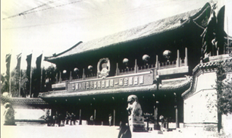
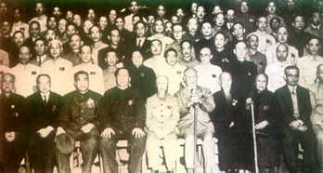
（第一届政协会议期间的中南海新华门）
（毛泽东和部分政协代表的合影）

Slide 6
2.内容：
（1）通过《中华人民政治协商会议共同纲领》
（2）选举中华人民共和国中央人民政府委员会，选举毛泽东为中央人民政府主席。
（3）国旗——五星红旗。
（4）代国歌——《义勇军进行曲》。
（5）以北平为首都并改名为北京，采用公元纪年。
（6）建立人民英雄纪念碑。

Slide 7
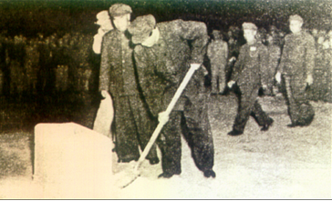
毛泽东主席为人民英雄纪念碑奠基石

Slide 8
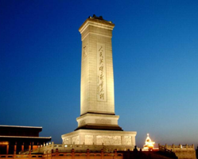
人民英雄纪念碑碑文：
三年以来，在人民解放战争和人民革命中牺牲的人民英雄们永垂不朽！
三十年以来，在人民解放战争和人民革命中牺牲的人民英雄们永垂不朽！
由此上溯到一千八百四十年，从那时起，为了反对内外敌人，争取民族独立和人民自由幸福，在历次斗争中牺牲的人民英雄们永垂不朽！
——毛泽东
（人民英雄纪念碑）

Slide 9
人民英雄纪念碑
人民英雄纪念碑建筑面积为3000平方米，高37.94米。碑座镶嵌着十幅浮雕：虎门销烟、金田起义、武昌起义、五四运动、五卅运动、南昌起义、抗日游击战争、渡江战役、支援前线、欢迎人民解放军，概括而生动地表现出我国近百年来惊天动地的革命史实。
碑身正面镌刻毛泽东题词“人民英雄永垂不朽”八个鎏金大字；背面是毛泽东起草、周恩来题写的碑文。

Slide 10
想一想：
“三年以来”、“三十年以来”、“一千八百四十年”分别指何时？
“三年以来”指解放战争时期。
“三十年以来”是以五四运动为起点的新民主主义革命时期。
“一千八百四十年”指从鸦片战争开始到新中国成立前。

Slide 11
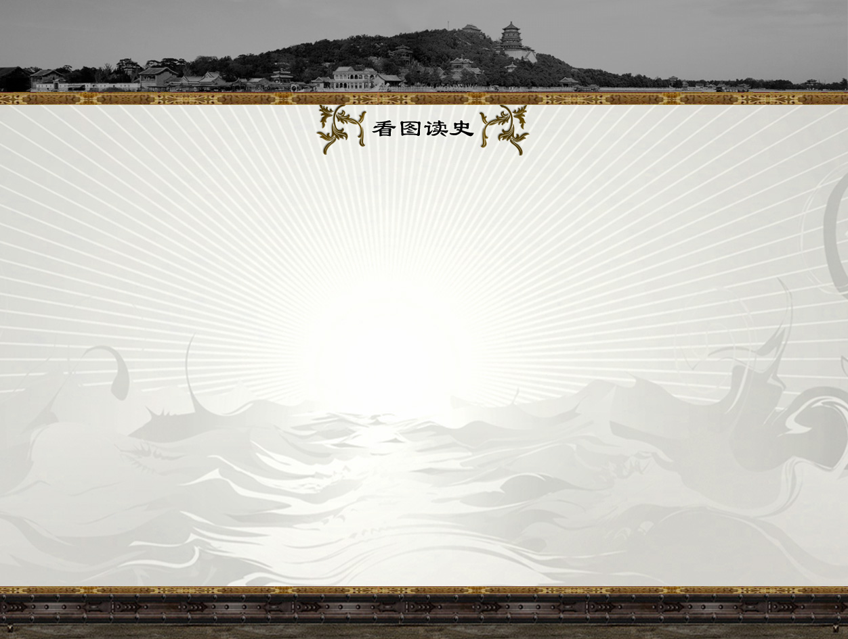
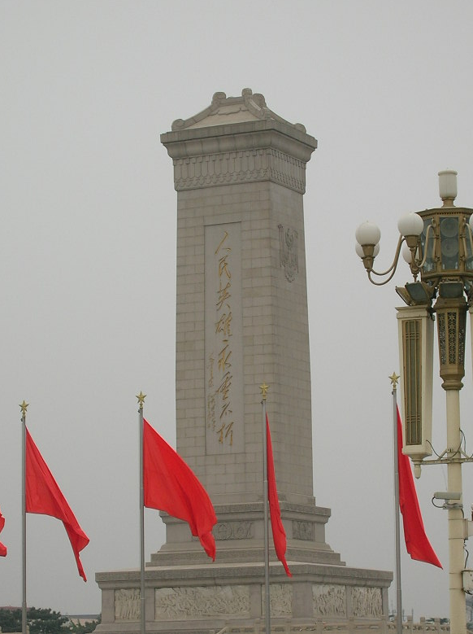
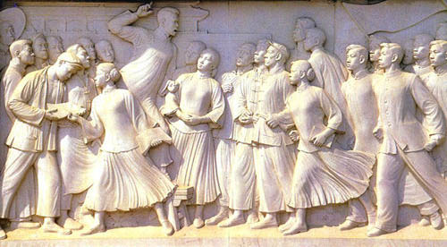
五四运动浮雕
人民英雄纪念碑

Slide 12
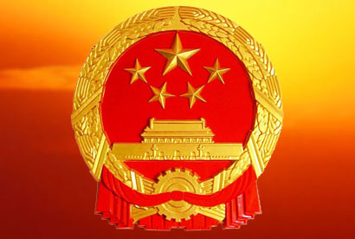
国徽中间是五星照耀下的天安门，周围是谷穗和齿轮。它象征中国人民自五四运动以来的新民主主义革命斗争和工人阶级领导的、以工农联盟为基础的人民民主专政的新中国的诞生
国徽的诞生

Slide 13
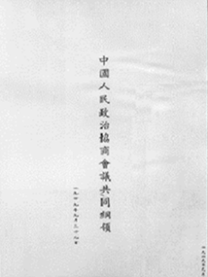
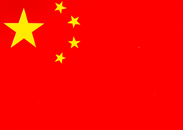
第一届政协规定五星红旗为国旗
一颗大五角星 指中国共产党
四颗小五角星 指全国各族人民
红色 代表革命
黄色 代表光明
《中国人民政治协商会议共同纲领》
作用：临时宪法的作用。

Slide 14
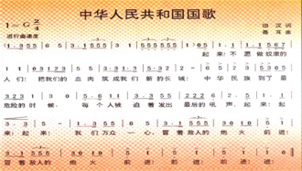
《义勇军进行曲》为代国歌

Slide 15
中国人民政治协商会议为什么决定以《义勇军进行曲》为代国歌？
1949年春，在捷克斯洛伐克首都布拉格召开“保卫世界和平大会”。中国代表团应邀出席，得知大会规定：开幕式那天各国代表团进入会场时，都要奏唱本国国歌，代表团有些为难，因为当时新中国还没有成立，没有代表新中国的国歌，于是，大家在一起研究，决定唱《义勇军进行曲》来代替。
1949年9月27日中国人民政治协商会议第一届全体会议通过《关于中华人民共和国国都、纪年、国歌、国旗的决议》，通过“在中华人民共和国的国歌未正式制定前，以《义勇军进行曲》为代国歌”，体现了中国人民的革命传统和居安思危的思想。
2004年3月14日第十届全国人民代表大会第二次会议正式将《义勇军进行曲》作为国歌写入宪法。

Slide 16
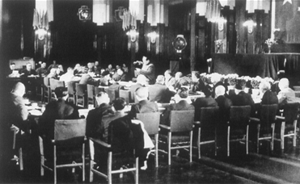
二、开国大典
1949年10月1日下午2时，天安门城楼上举行中央人民政府委员会第一次全体会议

Slide 17
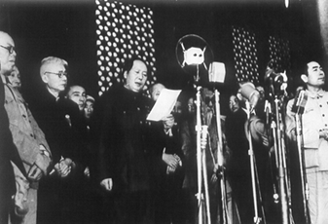
毛泽东庄严宣告中华人民共和国成立

Slide 18
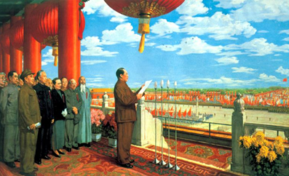
开国大典

Slide 19
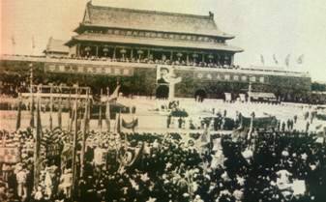
群众游行

Slide 20
新中国成立的意义
（1）国内：中华人民共和国的成立开辟了中国历史的新纪元。从此，中国结束了一百多年来被侵略被奴役的屈辱历史，真正成为独立自主的国家；中国人民从此站起来了，成为国家的主人。
（2）国际：新中国的成立，壮大了世界和平、民主和社会主义的力量，鼓舞了世界被压迫民族争取解放的斗争。

Slide 21

1.第一届中国人民政治协商会议选举的中央人民政府
副主席不包括( )
B
①朱德 ②陈毅 ③刘少奇 ④宋庆龄 ⑤李济深 ⑥贺龙 ⑦张澜 ⑧高岗
A.①④ B.②⑥
C.③⑤ D.⑦⑧
2.任命周恩来为政务院总理兼外交部长是在( )
C
A.中共七届二中全会上 B.开国大典上
C.中央人民政府委员会首次会议上 D.第一届中国人民政治协商会议上

Slide 22
3.《义勇军进行曲》中“中华民族到了最危险的时候”，
这句话的历史含义是( )
C
A.中国遭受到帝国主义列强的侵略
B.国共两党内战，双方损失巨大
C.日本帝国主义大举侵略中国
D.巴黎和会无视中国人民的正义要求，将德国在
山东的权益转让给日本

